Slide 1


Slide 2
제어문

Slide 3
프로그램은 기본적으로
위에서 아래로 순차적으로 실행

Slide 4
제어문의 종류

Slide 5
조건문
반복문

Slide 6
조건문
: 조건에 따라서 실행할 명령이 달라진다

Slide 7


Slide 8

만약에 적과의 거리가 200m 이상이라면:
- 저격소총을 쏜다
if distance >= 200:
print("저격소총 쏘기!")

Slide 9
if 조건식:
조건식이 참일 때 실행되는 명령

Slide 10
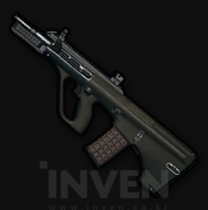
만약에 적과의 거리가 200m 이상이라면:
- 저격소총을 쏜다
그게 아니라면:
- 돌격소총을 쏜다
if distance >= 200:
print("저격소총 쏘기!")
else:
print("돌격소총 쏘기!")

Slide 11
if 조건식:
조건식이 참일 때 실행되는 명령
else:
조건식이 거짓일 때 실행되는 명령

Slide 12

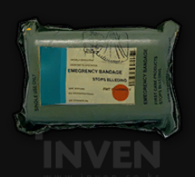

만약에 체력이 40 이하라면:
- 구급상자를 사용한다
그게 아니라, 만약에 체력이 70이하 라면:
- 붕대를 사용한다
그게 아니라면:
- 진통제를 사용한다
if hp <= 40:
medikit = medikit -1
elif hp <= 70:
bandage = bandage -1
else:
painkiller = painkiller -1

Slide 13
if 조건식1:
조건식1이 참일 때 실행되는 명령
elif 조건식2:
조건식1이 거짓, 조건식2가 참일 때
실행되는 명령
else:
조건식1, 조건식2가 거짓일 때
실행되는 명령

Slide 14
if 조건식:
조건식이 참일 때 실행되는 명령
if 조건식:
조건식이 참일 때 실행되는 명령
else:
조건식이 거짓일 때 실행되는 명령
조건문
if 조건식1:
조건식1이 참일 때 실행되는 명령
elif 조건식2:
조건식1이 거짓, 조건식2가 참일 때
실행되는 명령
else:
조건식1, 조건식2가 거짓일 때
실행되는 명령

Slide 15
#내꺼하자 #오늘부터1일 #내여친

Slide 16
비교연산

Slide 17
연산자(연산기호) | 설명(왼쪽이 오른쪽보다)
> | 크다
< | 작다
>= | 크거나 같다
<= | 작거나 같다
== | 같다
!= | 다르다

Slide 18
불린형
(Boolean)
True
(1)
False
(0)

Slide 19
예시 | 결과
print(2 > 3)
print(15 < 30)
print(1.5 >= 0)
print(3<=3)
print(“야나두”==“야너두”)
print(10 != 10)

Slide 20
논리연산

Slide 21
연산자 | 설명
A and B | A,B 모두 참이라면 True
A or B | A,B 중 하나라도 참이라면 True
not A | A 가 참이라면 True

Slide 22
예시 | 결과
print(4 < 6 and 10 >= 10)
print("hi" != "hi" or "bye" == "bye")
print(not 5==5)

Slide 23
감사합니다

